Slide 1
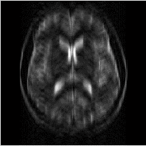
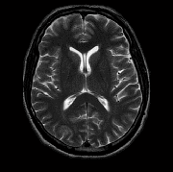

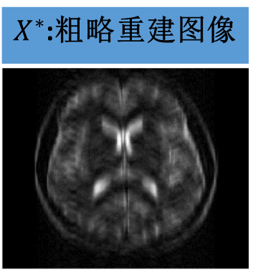
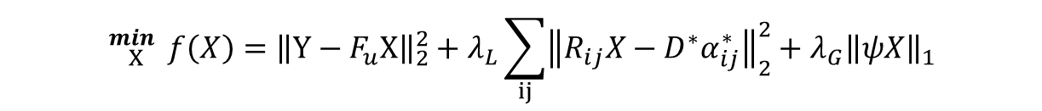
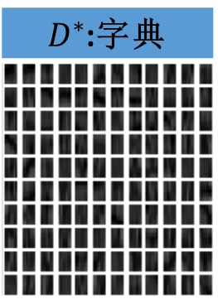
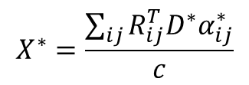
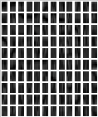

步骤5
$D^{∗}$:字典
块级稀疏编码
字典学习
零填充图像
否
结束
$α_{ij}^{∗}$:所有图像块的稀疏表示
是
停止迭代
步骤2
步骤3
$$X^{∗}=\frac{\sum_{ij}{R_{ij}^{T}D^{∗}α_{ij}^{∗}}}{c}$$
步骤1
Zero-filled IDFT
Y:k空间测量值
$X^{∗}$:粗略重建图像
重建图像
开始
全局稀疏重建
$${}_{X }^{min}{ }{f\left(X\right)=\left\|Y−F_{u}X\right\|}_{2}^{2}+λ_{L}\sum_{ij}{{\left\|R_{ij}X−D^{∗}α_{ij}^{∗}\right\|}_{2}^{2}}+{λ_{G}\left\|ψX\right\|}_{1}$$
步骤4

